Slide 1

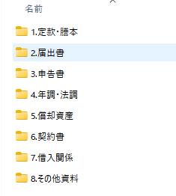
先日共有させていただきましたアンケート結果に記載の通り、下記の機能があると便利との提案あり。
※あくまでアンケート結果のため、現時点で追加できる機能、できない機能、又は今回申請の助成金の趣旨と相違がある場合がありますので、実装可能な場合の希望や補足を緑文字等で記載しています。
別途打合せの際に詰めていければと存じます。
－－－－－－－－－－－－－－－－－－－－－－－－－－－－－－－－－－－－－－－－－－－－－－－－－－－
1. 税理士法人ナナイロ／青木幹雄公認会計士事務所（https://nanairo-group.co.jp/ ）
①記帳代行の勘定科目で同じような間違いにアラート（修正を促す）機能
⇒アラートはあくまでアラートのみ、修正しないと次に進めない会計ソフトもある。
ここで実装が可能であれば、あくまでアラートのみの機能としてほしい。
②顧問先情報の整理の仕方については汎用性を持たせて欲しい
⇒下記画像参照
③AIを活用するため、会計事務所としては顧問先の情報が保護される仕組みが確立されていないと導入は厳しい。
④チャットボットについては、特にアバターが必要と感じていない会計事務所のあると思う。
①
②
汎用性＝ひな形を纏めておくフォルダ（①画像）の中に②の画像の通り、空のフォルダを作成
これを顧客のデータ管理のページにデフォルトとして設定してほしい。

Slide 2
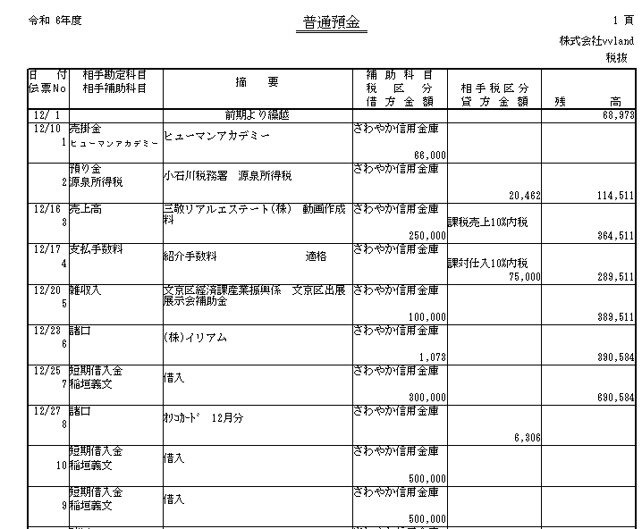
分析機能については追加できるようにしておいて欲しいです。
①異常値アラート機能
売上や経費が急増減した場合、AIが自動で通知。
⇒急増減の目安としては、パーセンテージでの設定を希望します。
各会社毎に売上規模等比較できないためです。
②税務リスク自動検知
交際費限度額超過、減価償却計算の抜け漏れ、消費税の課税/非課税ミスなどをAIがチェック。
交際費：800万円以上は計上不可⇒800万円を超えたら計上できないよとアナウンスするのみ
減価償却費：
消費税の課税/非課税：ミスが起こりやすいのは「軽減税率8％(食料品等)」「助成金」「インボイス登録の有無」の仕訳
※あくまでミスがないかを促すのみで問題ありません。
消費税/1．非課税事業者 2．課税事業者 ⑴簡易 ⑵本則 消費税はこの枠組みです。
1．非課税事業者については、この機能は重要ではありませんが機能は同様に表示させてください。
非課税から課税事業者に変更となる可能性があるためです。
※このチェック機能については、取引先や品目等、該当するであろう項目について、
消費税の括りが間違っていないか、というアナウンスを
一画面に一覧で表示して促すような形でいいと思います。
表示項目は総勘定元帳や補助元帳、科目別税区分表をAIがチェックすれば確認できます。
日付、科目、補助科目、摘要、相手科目、金額、消費税区分
総勘定元帳
このような一覧表示でよいかと。
普通預金の部分に「消費税確認一覧」のような文字があれば、消費税の確認になるかと思います。
※総勘定元帳等のダウンロード資料から、このようにこれが違うと抜き出すことは
そもそもで可能でしょうか？

Slide 3
③業界ベンチマーク比較
蓄積データを業種平均や地域平均と比較できる。
⇒業種平均や地域平均との比較は、clauseでは出来ない部分かと思いますので、こちらは現時点で必要ありません。
③節税シミュレーション
設備投資、役員報酬設定、保険加入などを入力すると「節税額の見込み」を試算。
⇒
④コスト品目分析
取引先や金額から、電気代、ガス代など品目を自動検出し、品目別でのコストを可視化。
⇒こちらも総勘定元帳や補助元帳のダウンロード資料から検出となる。
費用内訳比較がすでに機能としてあるので、そちらで構いません。

Slide 4
専用RAGシステム開発前確認資料
5．確認事項について
1．利用する会計ソフト
①弥生会計（最優先）
②freee
③マネーフォワード
2．サンプルデータの共有
メールに仕訳帳・試算表のCSVを添付します。

